Slide 1


UBND QUẬN LONG BIÊN
TRƯỜNG MẦM NON NGUYỆT QUẾ
NHẬN BIẾT PHÂN BIỆT
ĐỀ TÀI: PHÂN BIỆT BẠN TRAI- BẠN GÁI
GIÁO VIÊN: NGUYỄN THỊ THUỶ

Slide 2
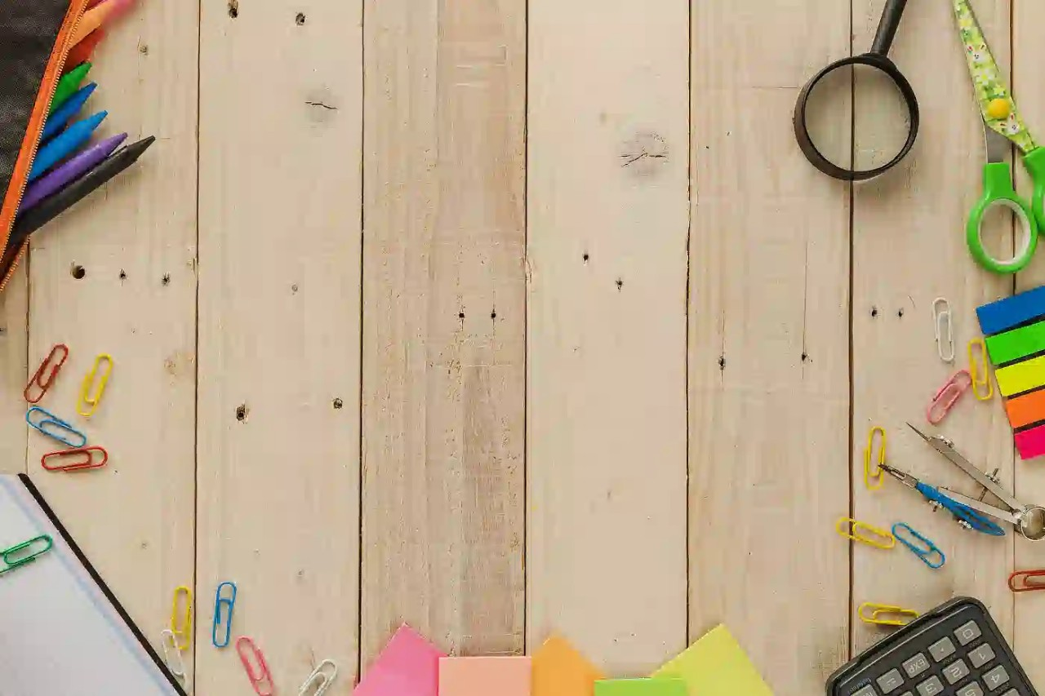

Ổn định tổ chức

Slide 3



Phương pháp và
hình thức tổ chức

Slide 4
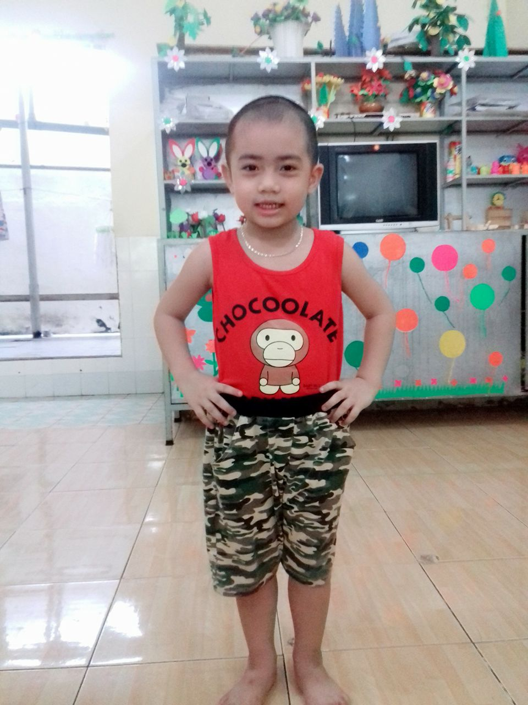

Slide 5
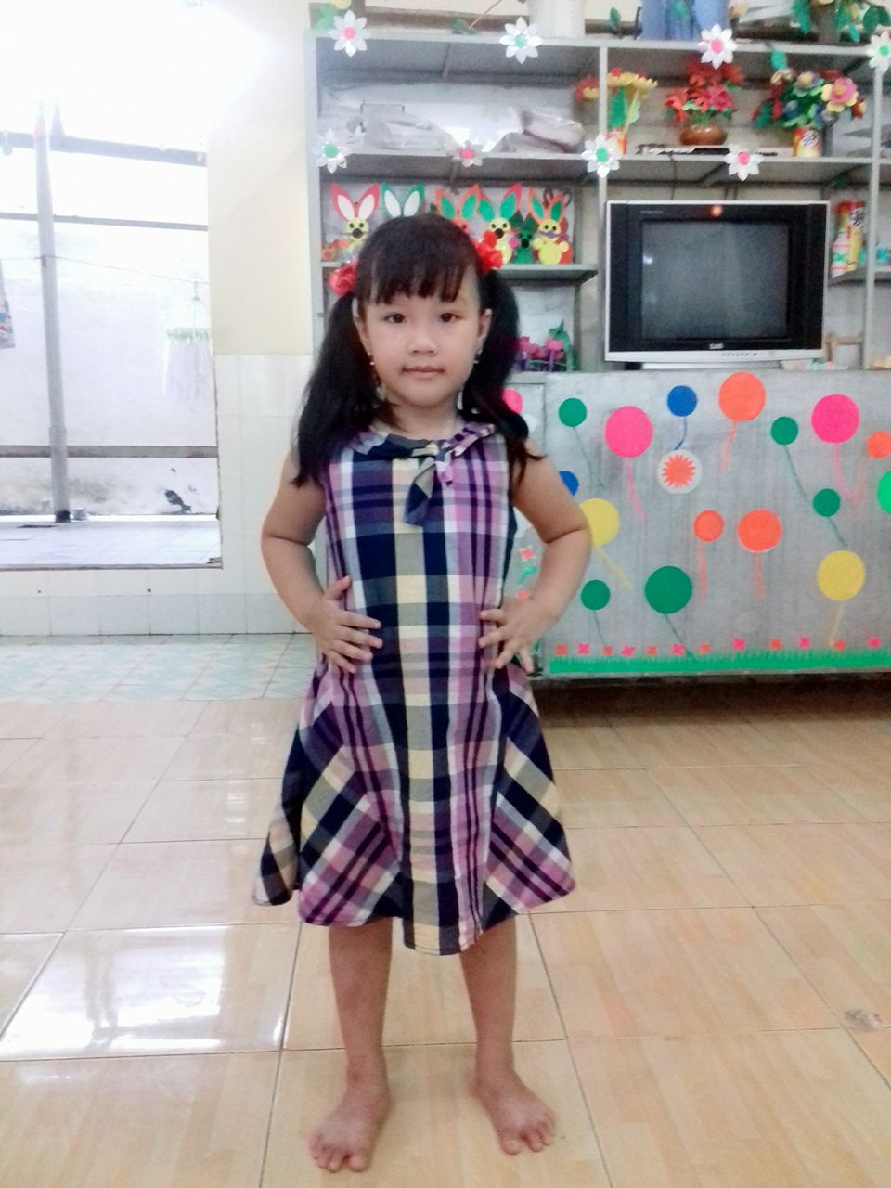

Slide 7

TRÒ CHƠI
“ Tìm bạn thân”

Slide 8


